Slide 1
Fortbildning Ungdomskommunikation
Tema Storytelling
2022-09-15 på KSLA, Stockholm

Slide 2
Kommunikationsplan 2022
Det övergripande syftet är att öka attraktionskraften till landets naturbruksutbildningar.
Störst fokus läggs på att väcka högstadieelevers intresse för NB och dess inriktningar.
Målet är att via sajten naturbruk.se med flera kanaler synliggörs utbildningar, arbeten och karriärvägar för åk 7 - 9-elever, föräldrar, SYV, nyanlända samt yrkesbytare.

Slide 3
Aktiviteter som riktas mot målgruppen
Skapa intresseväckande inlägg i sociala media ”naturbruk.se”
Nyhetsbrev till SYV via SYV.nu (v. 38)
Webbinarium för högstadie-SYV: tors. 27 okt. kl. 14-15
Arrangera ett digitalt erfarenhetsutbyte för/med medlemsskolornas kommunikatörer
Arrangera fortbildning för medlemsskolornas kommunikatörer

Slide 4
Syfte med dagen
Att jag som deltagare
hämtar inspiration och får konkreta tips med hem till skolans ungdomskommunikation,
delar med mig av mina erfarenheter,
ger synpunkter på NF:s gemensamma arbete för att nå fler 16-åringar.

Slide 5
VI HAR EN GEMENSAM UTMANING
Öka intresset för naturbruksprogrammet
Förskjuta från udda till norm
Korrigera inkorrekt bild
Fler sökande
Stärka naturbruksprogrammet som varumärke

Slide 6
HUR GÖR VI?
Dela med er av det som händer hos er!
Bilder
Filmklipp
Aktuella händelser i press

Slide 7
SÄLJARGUMENT NB-SKOLOR
Skolspecifika:
liten skola, närhet
vacker gårdsmiljö
renoverat elevhem
stora odlingsmarker
särskild behörighet högskola
det går bättre för våra elever än för andra nb-elever
Gemensamma för många skolor:
verklighetsnära utbildning
bra övningsmöjligheter
branschsamarbeten
erfarna lärare
nöjda elever
det går bra för våra elever
Gemensamma för alla skolor:
bidra till hållbar utveckling, grön näring
yrkesutbildning och högskolebehörighet
en riktigt rolig utbildning
härlig gemenskap
både praktik och teori
tillväxtbranscher, lär för framtiden
stabila yrken, spännande utveckling
lätt att få jobb direkt
jobba med din dröm
studiekamrater med gemensamt intresse
spännande teknologi
växa som människa
oförglömliga gymnasieår
konkurrens
både konkurrens
och samarbete
samarbete

Slide 8
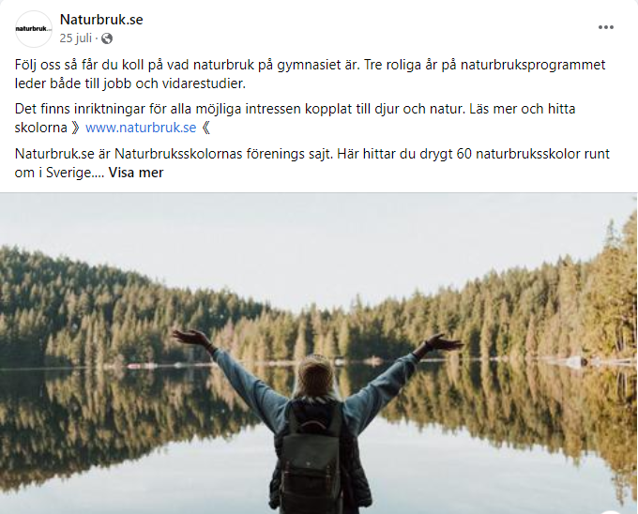
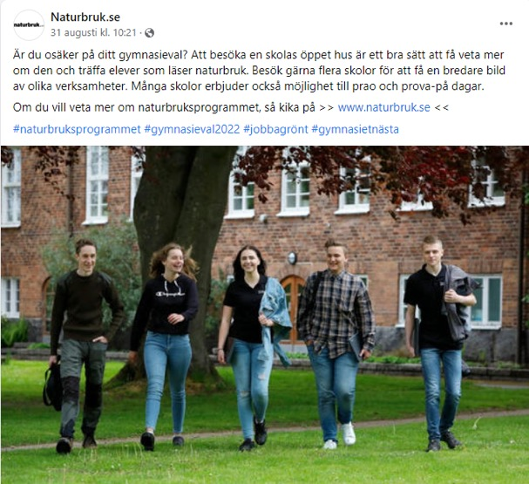
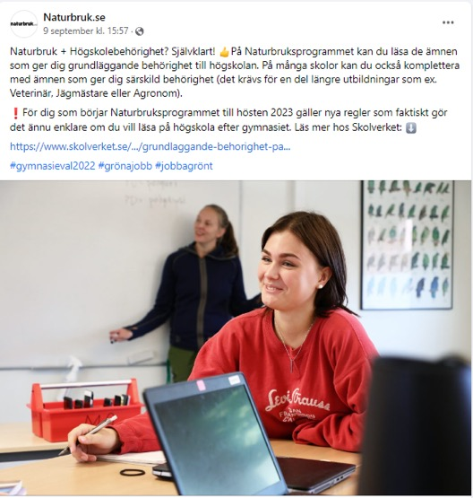

Slide 9
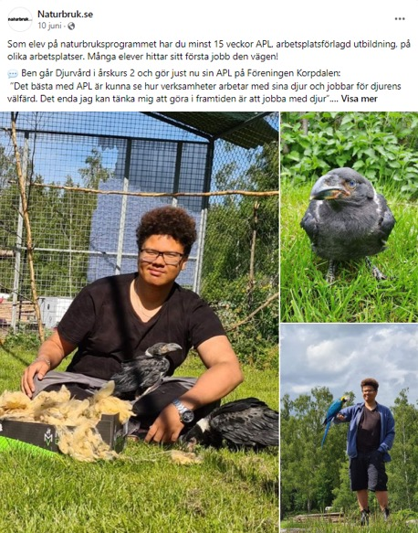
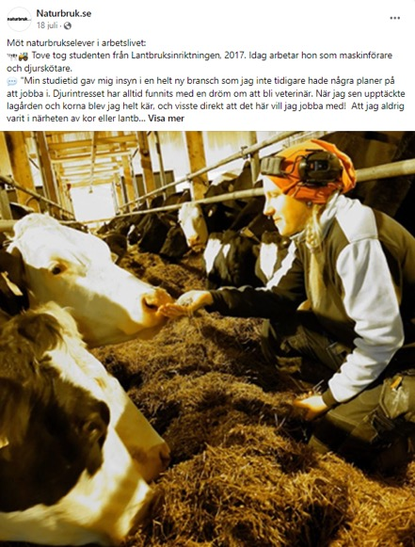
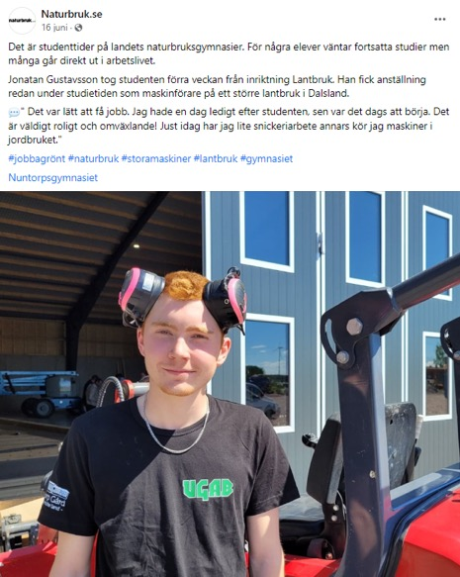
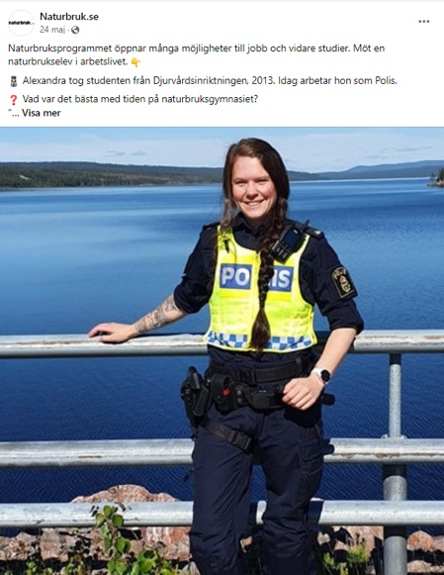

Slide 10
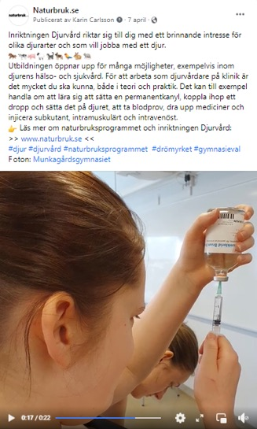
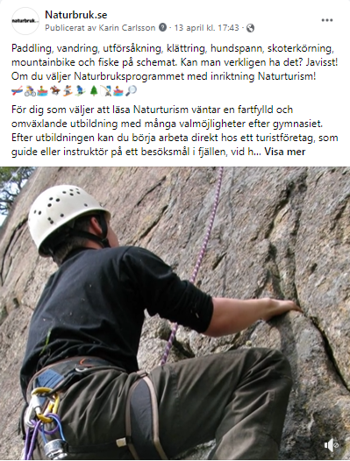
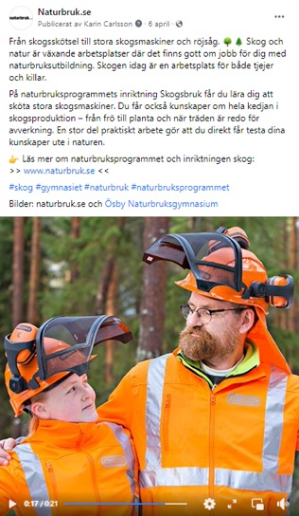
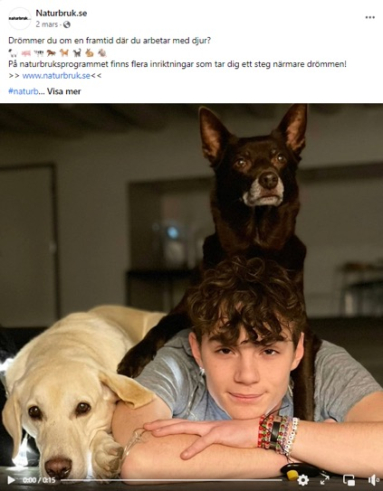
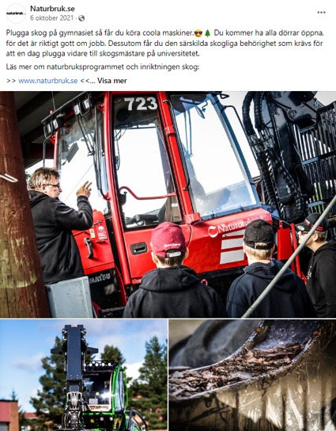
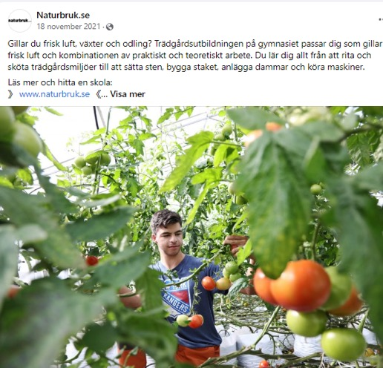
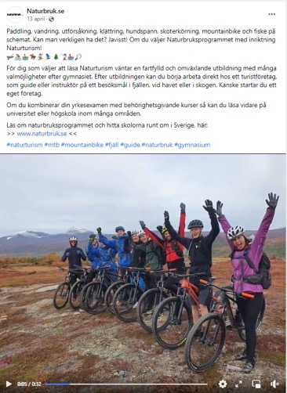
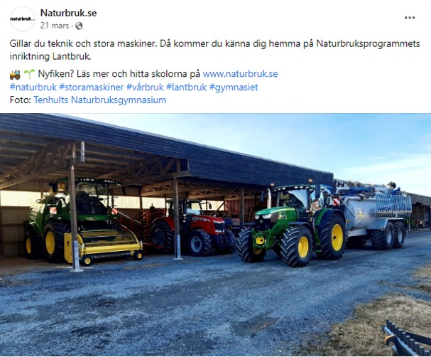
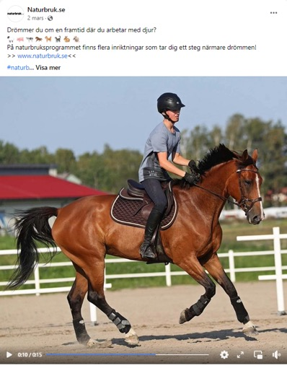

Slide 11
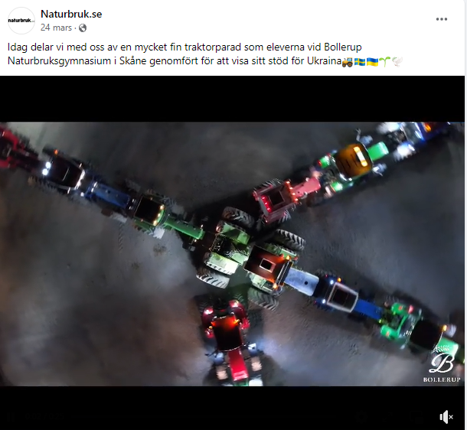
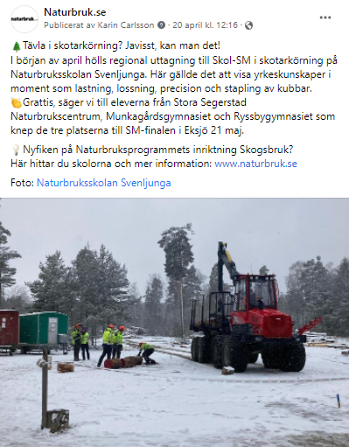
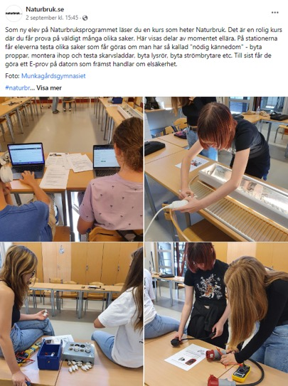
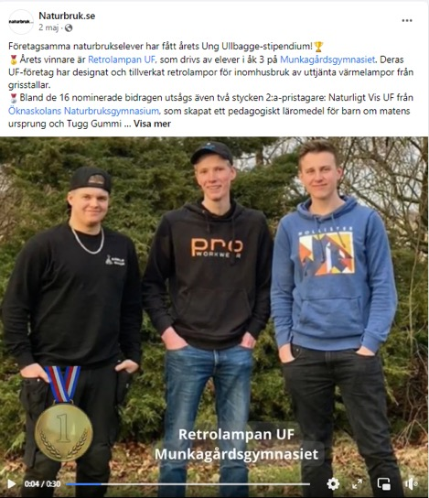
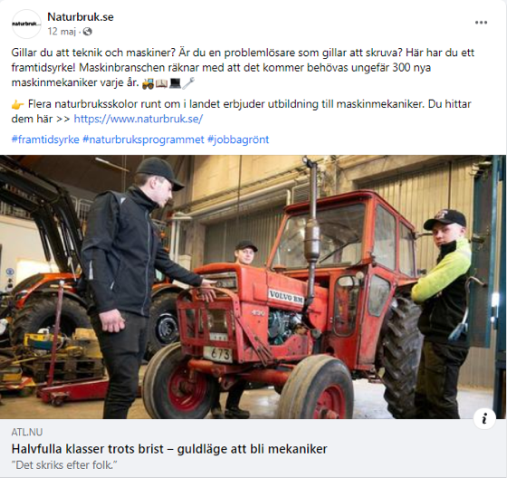
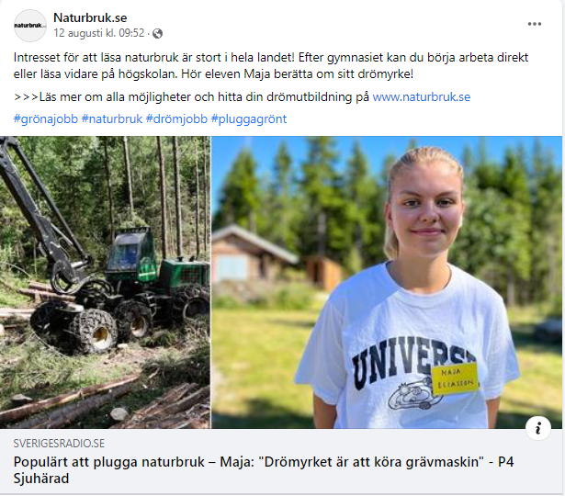
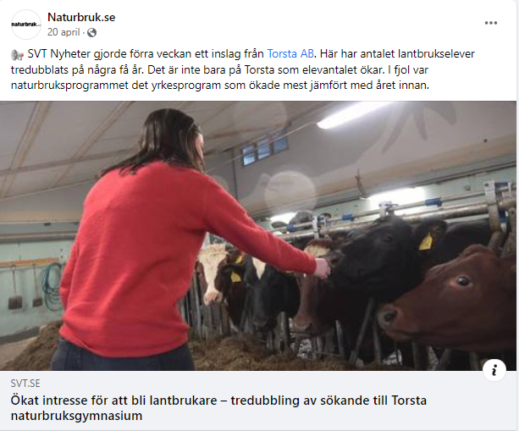

Slide 12
MAILA ELLER RING MIG!
Karin Carlsson Hushållningssällskapet Västra
0739-609224
karin.carlsson@hushallningssallskapet.se

Slide 13
NATIONELLT WEBBINARIUM FÖR SYV
Syfte: Att informera högstadie-syvar om Naturbruksprogrammets sex inriktningar samt behörigheter.
När, var, hur: tors. 27 oktober kl. 14-15. Presenterar gör kommunikatörer från olika skolor.
Bearbetning: Digitalt, lokalt och nationellt

Slide 14
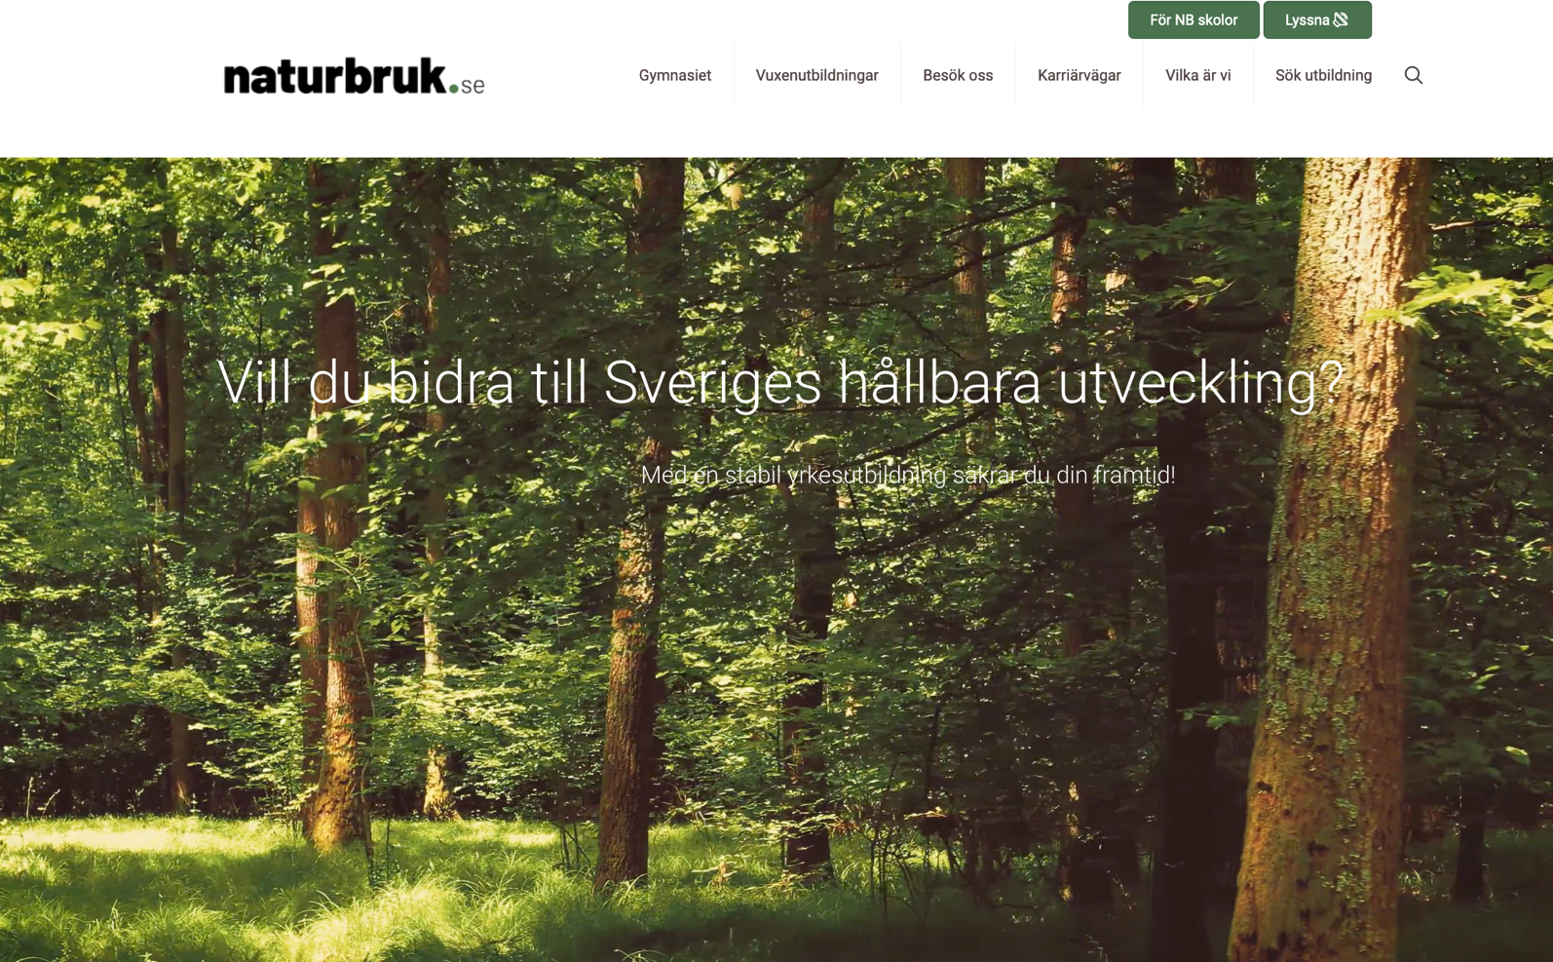

Slide 16
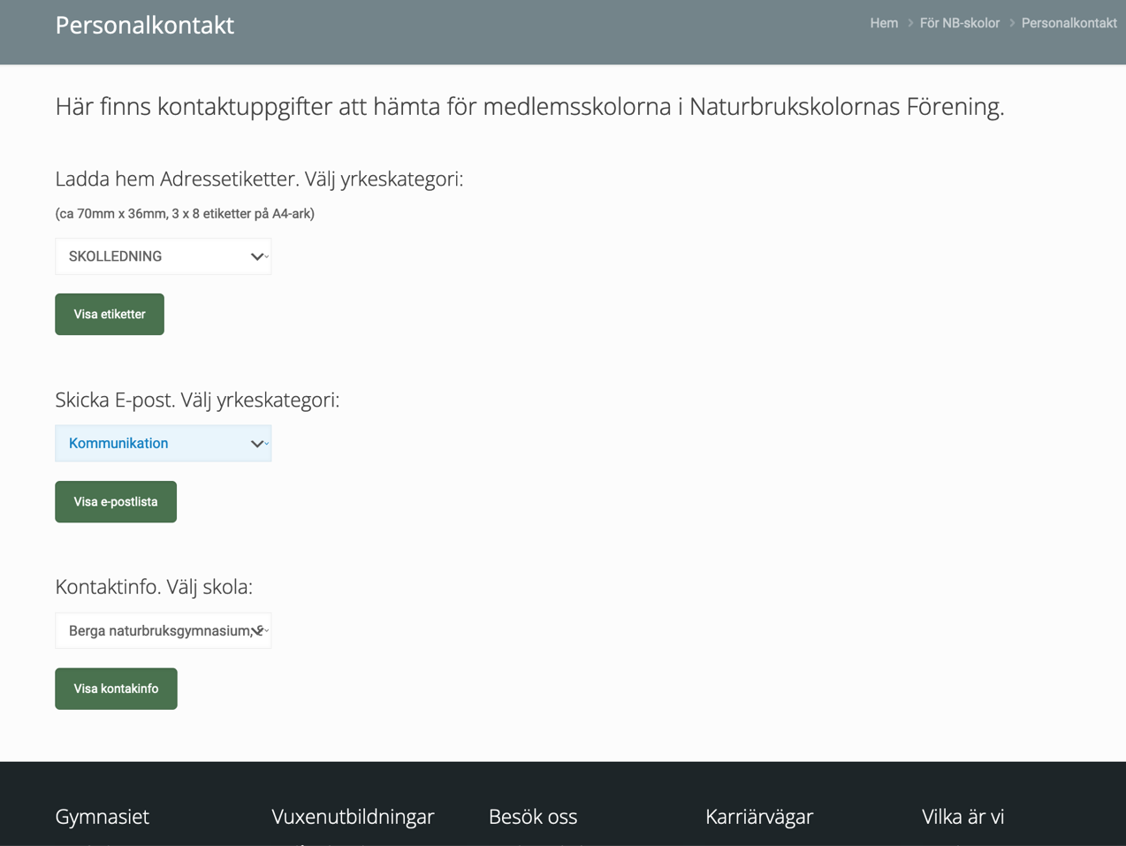
Rubrik: Arial 28, bold
Text: Times New Roman stl 28

